Slide 1
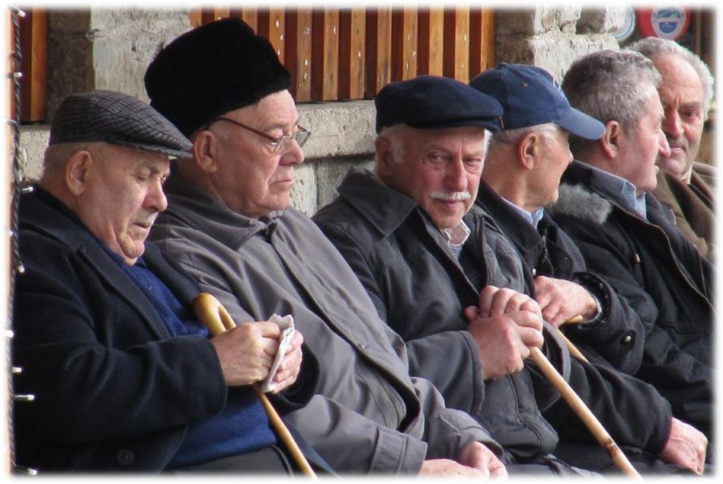
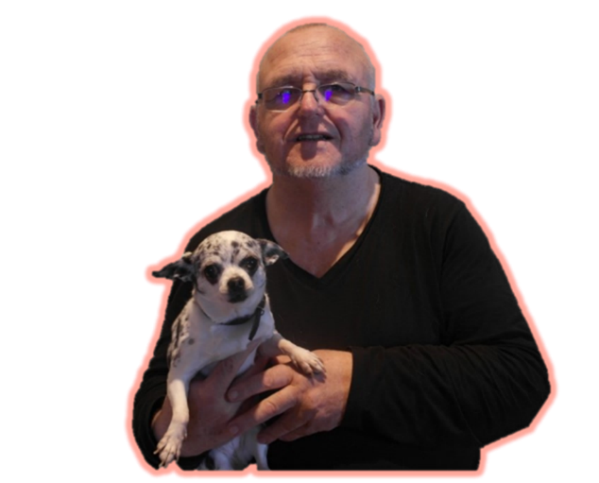
LES SENIORS
par Lande

Slide 2


Slide 3
Tous les 10 ans, d'anciens copains se retrouvent pour passer une bonne soirée ensemble.

Slide 4
Au moment de fêter leurs 40 ans, ils se retrouvent et se demandent où passer cette soirée.
Au début ils n'arrivent pas à se mettre d' accord sur le lieu mais l'un d'eux propose :

Slide 5
"Allons au restaurant « Chez Pilou », la serveuse est vraiment jolie et porte toujours un chemisier avec un décolleté bien plongeant."
Aussitôt dit, aussitôt fait.

Slide 6
10 ans plus tard, pour leurs 50 ans, ils se retrouvent à nouveau et se demandent où passer la soirée mais l'un d'eux propose :
"Allons au restaurant « Chez Pilou », on y mange très bien et la carte des vins est excellente."
Aussitôt dit, aussitôt fait.

Slide 7
10 ans plus tard, quand ils fêtent leurs 60 ans, ils se retrouvent à nouveau et se demandent comme d'habitude où passer la soirée et l'un d'eux propose:
"Allons au restaurant « Chez Pilou», c'est calme et non-fumeur."
Aussitôt dit, aussitôt fait.

Slide 8
10 ans plus tard, pour leurs 70 ans donc, ils se retrouvent et se demandent où passer la soirée et l'un d'eux propose :"Allons au restaurant « Chez Pilou », c'est bien adapté aux fauteuils roulants et il y a un ascenseur."
Aussitôt dit, aussitôt fait.

Slide 9
Dernièrement, ils fêtaient leurs 80 ans et se demandaient où aller. L'un d'eux proposa :
"Allons au restaurant « Chez Pilou ».
Et tous de répliquer :
"Bonne idée, nous n'y sommes jamais allés !"

Slide 10
Ne riez pas, c'est peut-être nous bientôt !!!

Slide 11
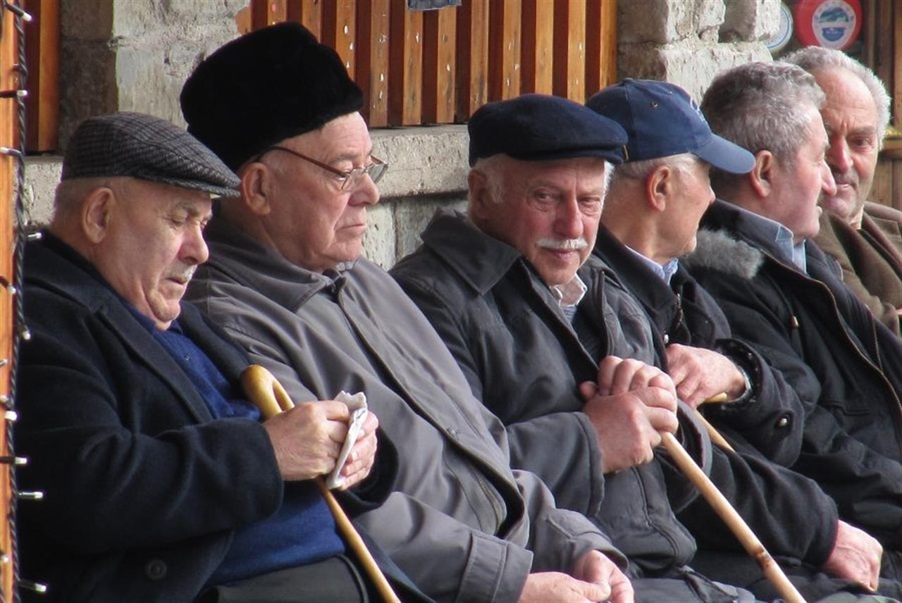
LES SENIORS
par Lande

